Slide 1
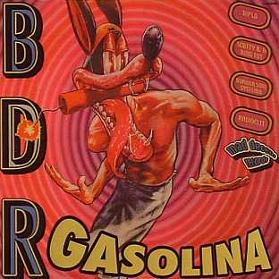
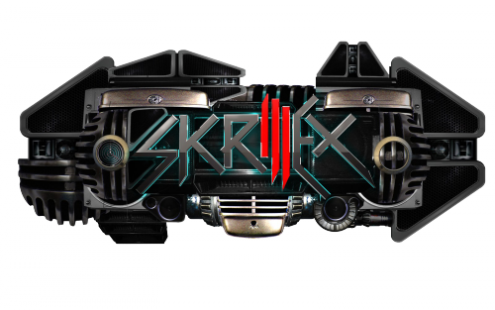
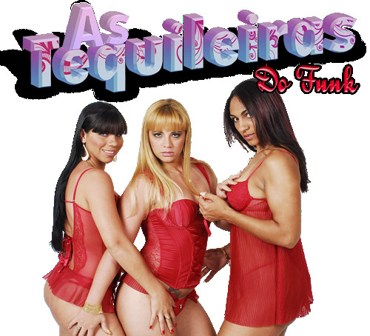
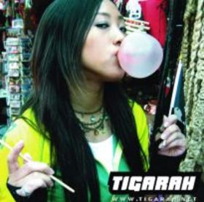
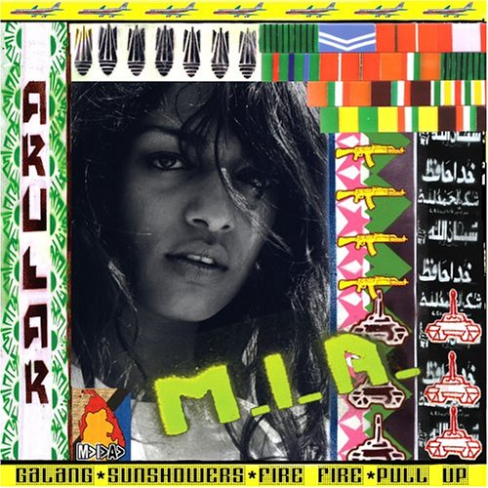
NOVO MILÊNIO

Slide 2
Dubstep
Movimentos musicais costumam sair das profundezas do underground e ganhar notoriedade para agradar a audiência.
Disco music, o punk, a new wave e o techno, são gêneros que explodiram depois de ganhar versões mais "lights“.

Slide 3
Surgiu em 2000, e em 2005 ganhou visibilidade.
Em 2007 chegou ao mundo dos artistas de sucesso.

Slide 4
Uma característica da música eletrônica, é a modernização e necessidade em aderir sempre novos estilos.
O Dubstep está bastante presente pelo fato de sua linha agressiva, forte, dando um ar pesado às musicas. É presente na musica eletrônica como um todo e faz com que os DJ’s que criaram esse estilo, sejam cada vez mais reverenciados.

Slide 5
Alguns artistas de grande importância no Dubstep incluem Kode9, MRK1, Skream, Benga, Burial, Digital Mystikz, Mala, Loefah e Toasty.
Atualmente os de maior relevância: Skrillex, Nero, Magnetic Man, Deadmau5 e Katy B. Rusko, Bassnectar, Gemini e Dj Fresh ganham notoriedade a cada dia.

Slide 6


Slide 7
O Brasil no Exterior
A música brasileira nunca teve grande influência no exterior.
Apenas importa a cultura e deixar que a sua cultura se adaptasse. Em raras vezes, como com Garota de Ipanema, o Brasil teve destaque em outros países.

Slide 8
Com a popularização da internet, a cultura tem se espalhado rapidamente.
No século XXI, a cultura brasileira tem dominado as paradas musicais na Europa, Ásia e Estados Unidos.
O funk carioca é muito admirado por diversos artistas, sendo incluído em trabalhos em várias línguas.

Slide 9
Tigarah e o funk carioca
Yuko Takabatake, (nascida em 1982 em Tóquio) é uma cantora e MC de funk carioca japonesa.
Seu último trabalho é o “The Funkeira Goes BANG!” e contém a participação da Deize Tigrona.

Slide 10
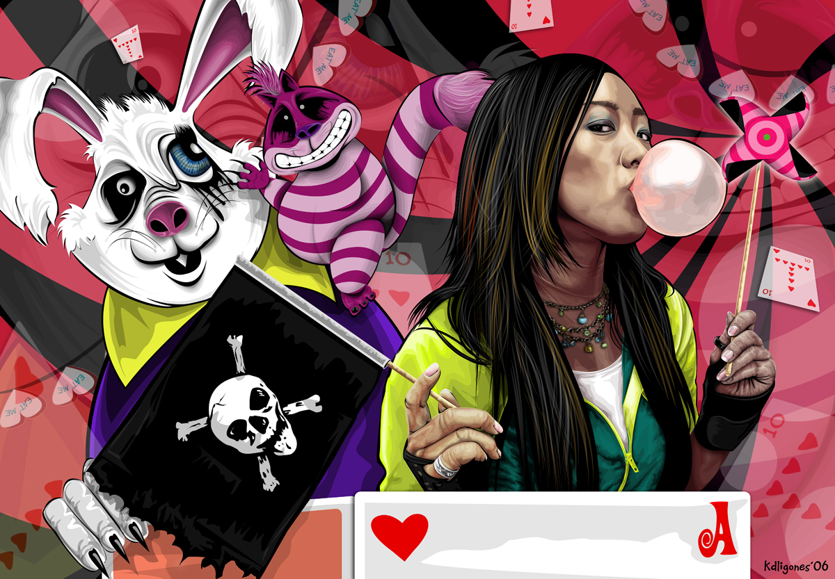

Slide 11
M.I.A. e sua inspiração no funk
Mathangi Maya Arulpragasam, é uma cantora de world music e electromusic, britânica.
Seu primeiro hit mundial é a faixa Bucky Done Gun, que contém sample de Injeção, música da cantora de funk brasileira Deize Tigrona.

Slide 12
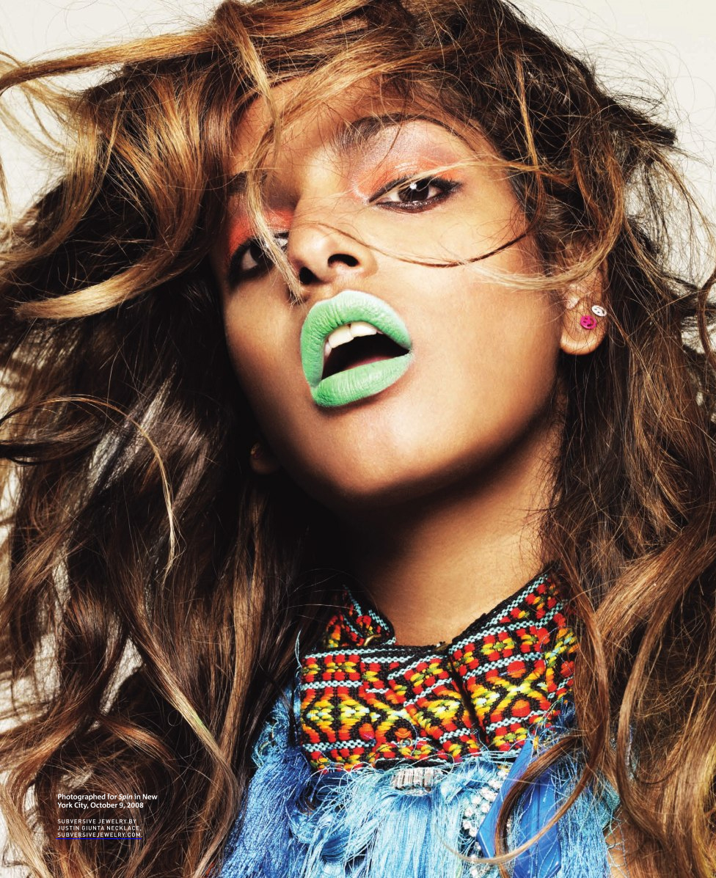

Slide 13
Bonde do Rolê
É um quarteto brasileiro que mistura o pop, o rock e o folk com o funk carioca.
O maior sucesso do grupo é a faixa “Solta o frango”, entrado em diversas paradas musicais européias.
Já remixou diversas músicas de diversos artistas do cenário “indie”.

Slide 14
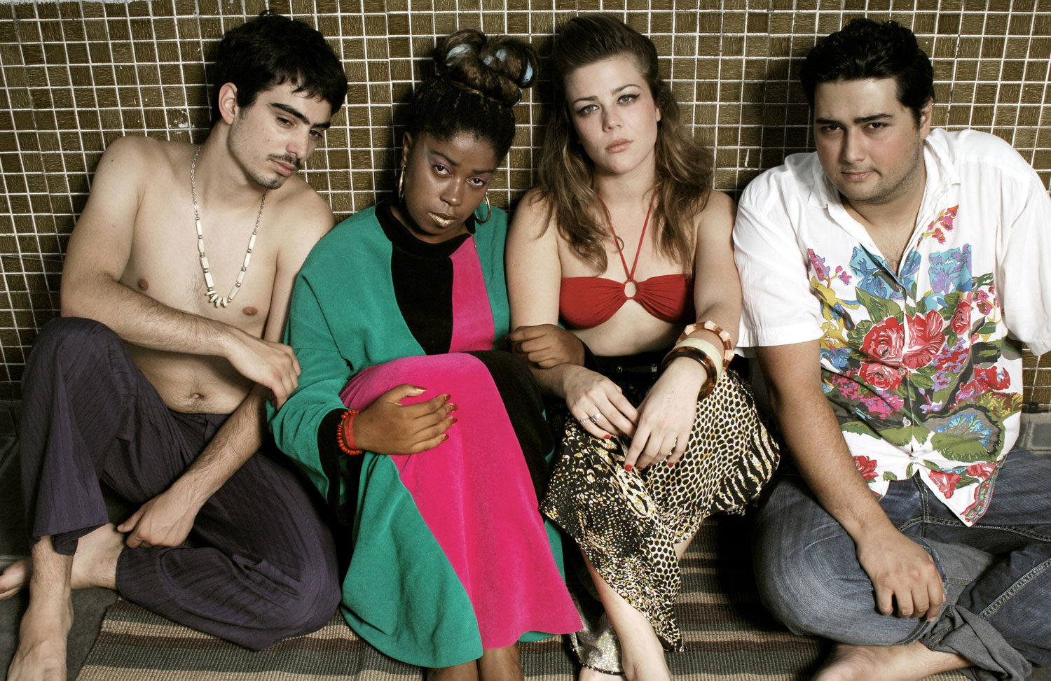

Slide 15
Major Lazer
Formado pelos produtores Switch e Diplo.
Seu maior sucesso é a faixa Pon De Floor, que é caracterizada como uma mistura de funk carioca com dancehall.
Diplo é conhecido por ser o produtor de Bucky Done Gun da cantora M.I.A.
A música Get Free ganhou um remix assinado pelo Bonde do Rolê.

Slide 16
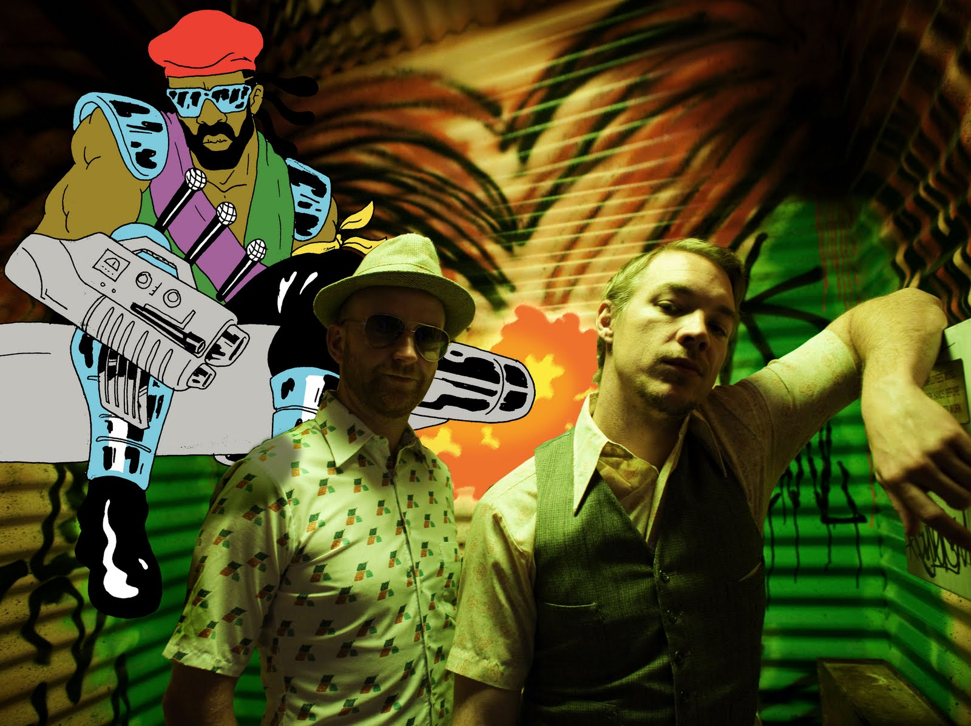

Slide 17


